Slide 1

اسم المقرر
نصوص جغرافية باللغة الانجليزية (2)
Geographic Texts- in English (2)
أستاذ المقرر
د/ وليد الهادي محمد شواري
جامعة الملك فيصل
عمادة التعلم الإلكتروني والتعليم عن بعد
كلية الآداب
1
جميع الحقوق محفوظة لجامعة الملك فيصل ©
All Rights Reserved for KFU ©

Slide 2
المحاضرة 7
نصوص جغرافية باللغة الانجليزية المحاضرة السابعة
الجغرافيا البشرية
Human geography

Slide 3
نصوص جغرافية باللغة الانجليزية المحاضرة السابعة
Human geography is the study of the different ways in which human societies develop and operate in relation to physical environment. Human Geography also examines interactions of humans with their environments. | الجغرافيا البشرية هي دراسة، كيفية تطور وتعامل المجتمعات البشرية مع البيئة الطبيعية بطرق مختلفة. تدرس الجغرافيا البشرية أيضا تفاعلات البشر مع بيئاتهم.

Slide 4
نصوص جغرافية باللغة الانجليزية المحاضرة السابعة
-Population. -Political Organization of Space. -Agricultural and Rural Land Use. -Industrialization and Economic Development. -Cities and Urban Land Use. | -السكان. -التنظيم السياسي للمجال. -الاستخدام الزراعي والريفي للأراضي. -التطور التصنيعي و الاقتصادي. -المدن والاستخدام الحضري للأراضي.

Slide 5
نصوص جغرافية باللغة الانجليزية المحاضرة السابعة
-Population Geography -Migration -Environmental Geography and Resource Issues. -Agriculture -Political Regionalization and Globalization. | -جغرافية السكان. -الهجرة. -الجغرافيا البيئية وقضايا الموارد. -الزراعة. -الأقلمة السياسية والعولمة.

Slide 6
نصوص جغرافية باللغة الانجليزية المحاضرة السابعة
Population Geography
جغرافية السكان
Distribution of World Population | توزيع السكان في العالم
Rates of Population Growth | معدلات النمو السكاني
Demographic Transition Theory | نظرية الانتقال الديمغرافي

Slide 7
نصوص جغرافية باللغة الانجليزية المحاضرة السابعة
Population growth is the increase in population as a result of rapid increase in the number of births and a decrease in the number of deaths. | النمو السكاني هو الزيادة في عدد السكان كنتيجة للزيادة السريعة في الولادات وانخفاض أعداد الوفيات.

Slide 8
نصوص جغرافية باللغة الانجليزية المحاضرة السابعة
Demography and Human Geography
الديموغرافيا والجغرافيا البشرية
Demography | Human geography
Focuses on systematic analysis of population phenomena through empirical, statistical and mathematical methods. | Focuses on spatial variations in the distribution, composition, migration, and growth of populations.
تركز على منهجية التحليل المنظومي للظواهر السكانية من خلال الوسائل، التجريبية الإحصائية والرياضية. | تركز على المتغيرات المكانية على مستوى التوزيع والتركيب، والهجرة، والنمو السكاني.

Slide 9
نصوص جغرافية باللغة الانجليزية المحاضرة السابعة
Demography | Human geography
Interested in changes in the population size and composition. | Focuses on the description of the location of population. Explanation of its spatial pattern and distribution.
تهتم بالتغييرات في حجم وتركيب السكان. | تركز على وصف الموقع السكاني وشرح نوعه وتوزيعه.
Focuses on time. | Focuses on space.
تركز على الزمن. | تركز على المكان.

Slide 10
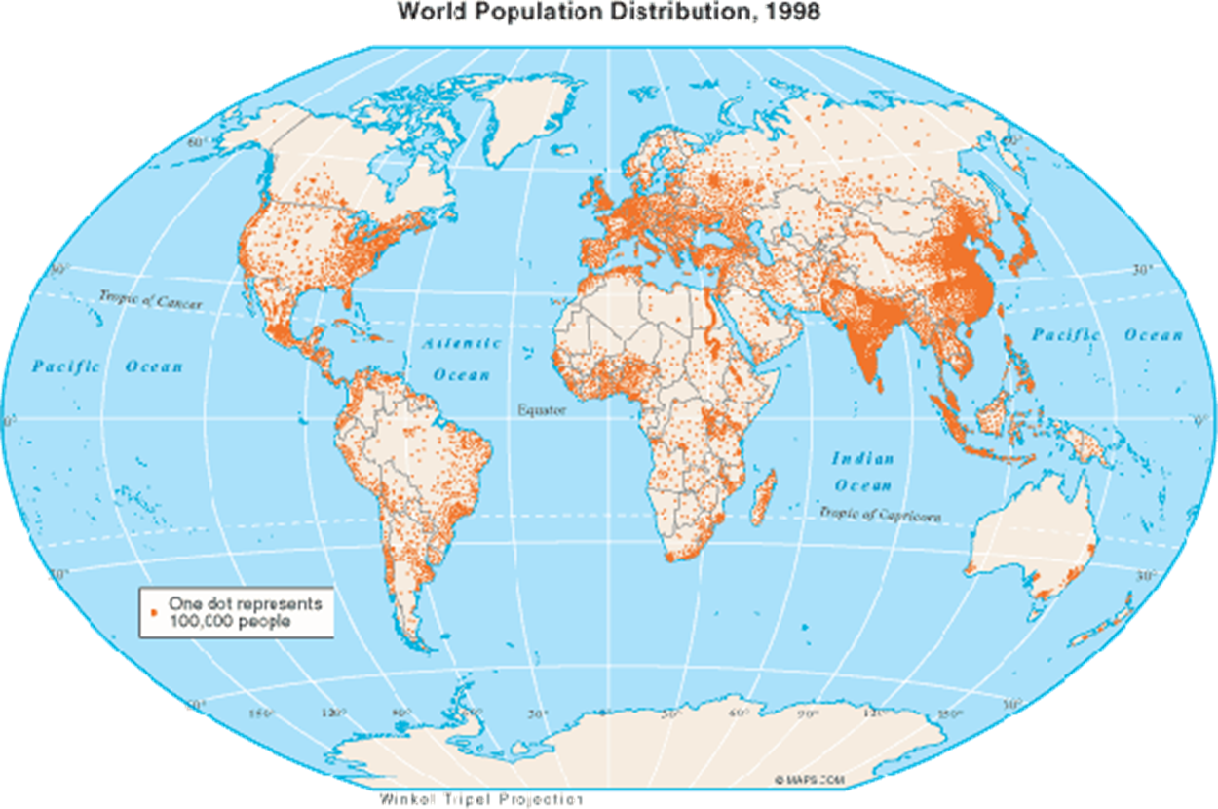
نصوص جغرافية باللغة الانجليزية المحاضرة السابعة
توزيع السكان في العالم سنة 1998

Slide 11
نصوص جغرافية باللغة الانجليزية المحاضرة السابعة
Where are the people distributed?
أين يتوزع السكان؟
Densely Population Areas | مناطق كثيفة السكان
East Asia | شرق آسيا
South Asia | جنوب آسيا
Southeast Asia | جنوب شرق آسيا
Europe | أوروبا
North America | أمريكا الشمالية

Slide 12
نصوص جغرافية باللغة الانجليزية المحاضرة السابعة
Sparsely Population Areas | مناطق قليلة السكان
Arid lands | الأراضي القاحلة
Tropical rainforests | الغابات المدارية المطيرة
Highlands | المرتفعات
High latitudes | العروض العليا

Slide 13
نصوص جغرافية باللغة الانجليزية المحاضرة السابعة
Overpopulation is when there are too many people relative to available resources. Simple density is not the determinant. When consumption of natural resources by people outstrip the ability of a natural region to replace those natural resources. | التضخم السكاني هو عندما يكون عدد السكان كبيرا بالمقارنة مع الموارد المتاحة. والكثافة السكانية وحدها ليست هي المحدد. هو عندما يتجاوز استهلاك البشر للموارد الطبيعية قدرة الوسط الطبيعي على تعويض تلك الموارد.

Slide 14
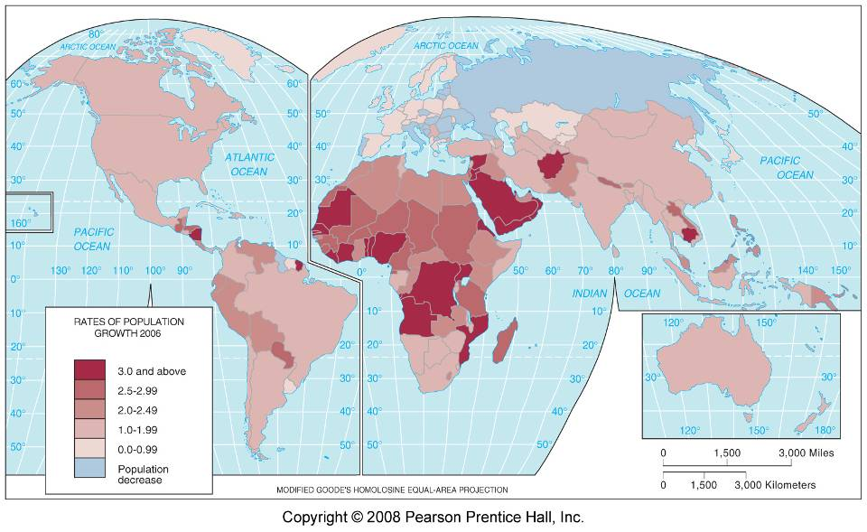
نصوص جغرافية باللغة الانجليزية المحاضرة السابعة
Rates of Natural Increase
معدلات الزيادة الطبيعية للسكان

Slide 15
نصوص جغرافية باللغة الانجليزية المحاضرة السابعة
Population Characteristics
خصائص السكان
Crude Birth Rate: The total number of live births in a year for every 1000 people alive in the society. | المعدل الولادات الخام: إجمالي عدد المواليد الأحياء في السنة لكل 1000 ساكن على قيد الحياة في المجتمع.
Crude Death Rate: The total number of deaths in a year for every 1000 people alive in the society. | معدل الوفيات الخام: العدد الإجمالي للوفيات في السنة لكل 1000 ساكن على قيد الحياة في المجتمع.

Slide 16
نصوص جغرافية باللغة الانجليزية المحاضرة السابعة
Naturel Increase: The percentage growth of a population in a year, computed as the crude birth rate minus the crude death rate. | النمو الطبيعي : النسبة المئوية لنمو عدد السكان في السنة، و يحسب بنسبة الولادات ناقص نسبة الوفيات. الخام.

Slide 17
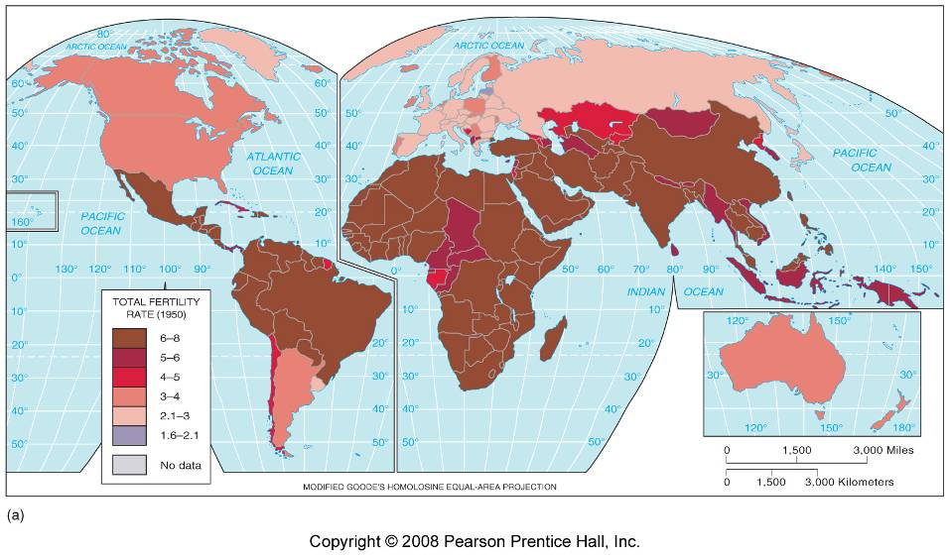
نصوص جغرافية باللغة الانجليزية المحاضرة السابعة
Total Fertility Rate
معدل الخصوبة الاجمالي

Slide 18
نصوص جغرافية باللغة الانجليزية المحاضرة السابعة
Total Fertility Rate: the average number of children a women will have in her childbearing years. | معدل الخصوبة الاجمالي: متوسط عدد الأطفال للمرأة في سن الإنجاب.

Slide 19
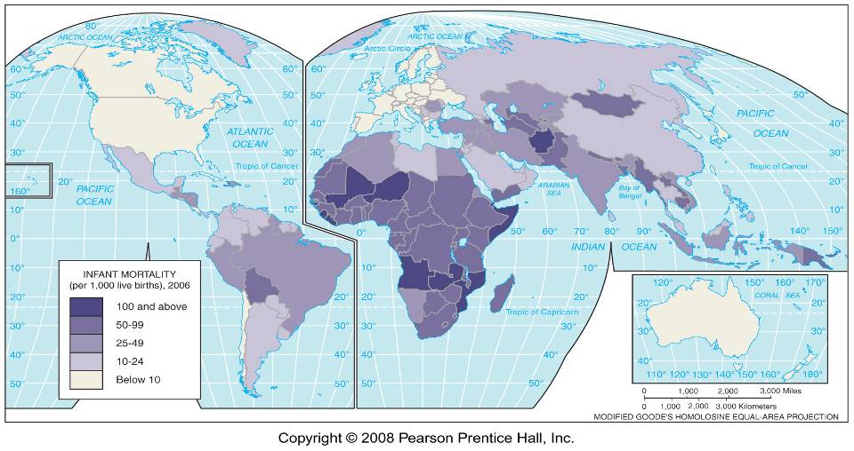
نصوص جغرافية باللغة الانجليزية المحاضرة السابعة
Infant Mortality Rate
معدل وفيات الرضع

Slide 20
نصوص جغرافية باللغة الانجليزية المحاضرة السابعة
Infant Mortality Rate : the number of deaths of children under the age of one year per thousand live births. | معدل وفيات الرضع: عدد وفيات الأطفال الذين تقل أعمارهم عن سنة لكل ألف مولود حي.

Slide 21
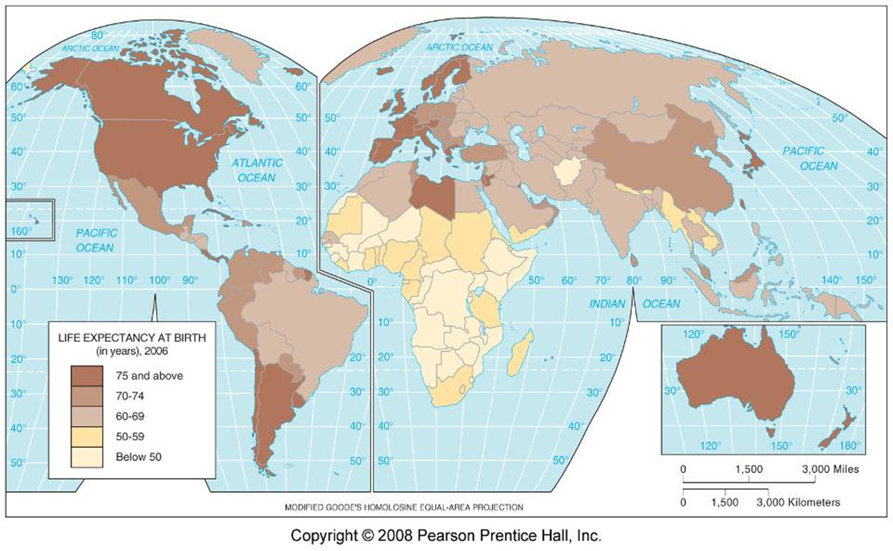
نصوص جغرافية باللغة الانجليزية المحاضرة السابعة
Life Expectancy
أمل الحياة عند الولادة

Slide 22
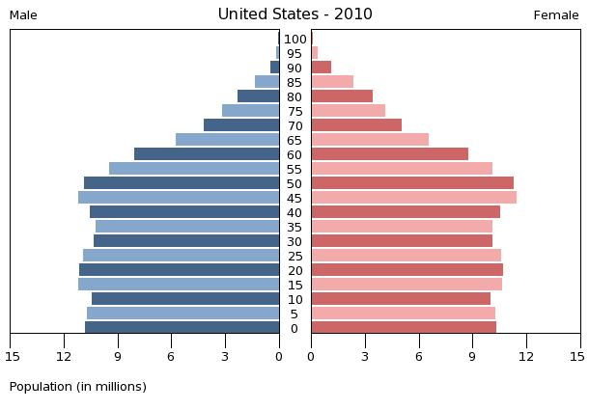
نصوص جغرافية باللغة الانجليزية المحاضرة السابعة
Population Pyramid
هرم السكان

Slide 23
نصوص جغرافية باللغة الانجليزية المحاضرة السابعة
Immigration
الهجرة
Immigration is the migration of people from one place to another. The population migrate in search of work or as a result of the expulsion of space. | الهجرة هي انتقال السكان من مكان إلى أخر. وقد يهاجر (ينتقل) السكان بحثًا عن عمل أو نتيجة للطرد المكاني.

Slide 24
نصوص جغرافية باللغة الانجليزية المحاضرة السابعة
The reason for natural growth of population is rates of birth. | سبب النمو الطبيعي للسكان هو معدلات الولادة.
The human geography aims to understand population characteristics. | تهدف الجغرافيا البشرية إلى فهم خصائص السكان.
Demography is interested in the changes in the population size and composition. | يهتم علم الديمغرافيا بتغيرات عدد (حجم) وتركيبة السكان.

Slide 25
نصوص جغرافية باللغة الانجليزية المحاضرة السابعة
Goals: On completion of the course, the student should be able to translate the following terms from English into Arabic
Term in English | The meaning of the term in English | معنى المصطلح بالعربية | المصطلح بالعربية
Demography | The study of the changing numbers of births, deaths etc. | العلم الذي يدرس الجانب الكمي للسكان، الدراسة الإحصائية من حيث المواليد والوفيات والصحة. | الديمغرافيا

Slide 26
نصوص جغرافية باللغة الانجليزية المحاضرة السابعة
Term in English | The meaning of the term in English | معنى المصطلح بالعربية | المصطلح بالعربية
Aging of the population | Is a phenomenon that occurs when the median age of a country rises due to rising life expectancy and/or declining birth rates. | هي ظاهرة تحدث عندما يرتفع متوسط العمر لبلد بسبب ارتفاع أمل الحياة عند الولادة و / أو انخفاض معدل الولادات. | تهرم ديمغرافي

Slide 27

بحمد الله
جميع الحقوق محفوظة لجامعة الملك فيصل ©
All Rights Reserved for KFU ©

